Slide 2
পরিচিতি
পাঠ পরিচিতি
শিক্ষক পরিচিতি
বিষয়ঃ রসায়ন
শ্রেণীঃ নবম ও দশম (স্কুল/মাদরাসা)
অধ্যয়ঃ সপ্তম
মোঃ আব্দুর রশিদ
টাঙ্গাইল দারুল উলুম কামিল মাদ্রাসা,
টাংগাইল সদর।
মোবা নং-০১৭০৮৩৪৩০৬৪

Slide 3
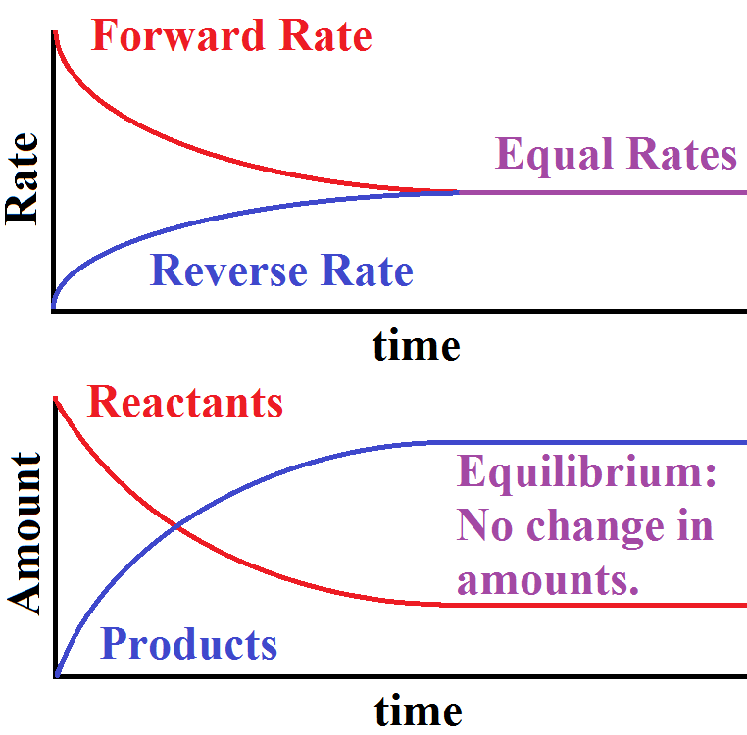
সম্মুখবর্তী বিক্রিয়া
A + B
সমহার
বিক্রিয়ার হার
C + D
পশ্চাদমুখী বিক্রিয়া
সময়
বিক্রিয়ক
সম্যাবস্থায়ঃ
পরিমানের পরিবর্তন নেই।
পরিমাণ
উৎপাদ
সময়
বিক্রিয়ায় সাম্যবস্থা

Slide 4
এই পাঠ শেষে শিক্ষার্থীরা জানতে পারবে----------
উভমুখী বিক্রিয়া কি তা বলতে পারবে।
উভমুখী বিক্রিয়ার সাম্যাবস্থা ব্যাখ্যা করতে পারবে।
ল্যা-শাতেলিয়ারের নীতি অনুধাবন করতে পারবে।
ল্যা-শাতেলিয়ারের নীতির সাহায্যে উভমুখী বিক্রিয়র উপর তাপ,চাপ ও ঘনমাত্রার প্রভাব ব্যাখ্যা করতে পারবে।

Slide 5
উভমুখী বিক্রিয়া এবং উহার সম্যাবস্থা
যে বিক্রিয়ায় একই সময়ে বিক্রিয়ক উৎপাদে এবং উৎপাদ বিক্রিয়কে পরিণত হয় তাকেই উভমুখী বিক্রিয়া বলে। কোন এক সময়ে/অবস্থায় উভয় বিক্রিয়ার হারই সমান হবে একেই বলে
রাসায়নিক সাম্যাবস্থা
C + D
A + B
C + D
A + B
A +B C + D

Slide 6
ল্যা-শাতেলিয়ার নীতি
কোন উভমুখী বিক্রিয়া সাম্যাবস্থায় থাকাকালীন যদি তাপ, চাপ, ঘনমাত্রা পরিবর্তন করা হয় তবে সাম্যের অবস্থান
এমনভাবে পরিবর্তিত হয় যেন তাপ, চাপ, ঘনমাত্রা পরিবর্তনের ফলাফল প্রশমিত হয়।

Slide 7
(যে সকল বিক্রিয়ায় তাপের পরিবর্তন সেই ক্ষেত্রে) সাম্যাবস্থার উপর তাপের প্রভাব
N₂ +3H₂ 2NH₃ + 92 kj
এটি তাপ উৎপাদী বিক্রিয়া
এইনীতি অনুসারেয় আমরা বলতে পারি তাপমত্রা বৃদ্ধি করলে বিপরীতমুখী
বিক্রিয়া/তাপহারী বিক্রিয়াটি বৃদ্ধি পাবে। সাম্য ডান দিক থেকেবাম দিকে সরে যবে ।
তাপ উৎপাদী বিক্রিয়ার ক্ষেত্রে তাপ প্রয়োগ করলে
উৎপাদ কমে যাবে। সাম্য বামদিক থেকেডান দিকে সরে যবে

Slide 8
(যে সকল বিক্রিয়ায় বিক্রিয়ক ও উৎপাদের আয়তন সমান হয় না সেই ক্ষেত্র) সাম্যাবস্থার উপর চাপের প্রভাব
N₂ (g)+3H₂ (g) 2NH_{3 (g)}
এই বিক্রিয়ায় বামে আয়তন ৪ ডানে আয়তন ২।এইনীতি অনুসারেয় আমরা বলতে পারি চাপ বৃদ্ধি করলে সম্মুখবর্তী বিক্রিয় বৃদ্ধি পাবে। সাম্য ডান দিক থেকেবাম দিকে সরে যবে ।উৎপাদ বৃদ্ধিপাবে ।
অপর পক্ষে চাপ কমালে উৎপাদ ভেঙ্গে বিক্রিয়কে পরিনত হবেউৎপাদ কমে যাবে। সাম্য বামদিক থেকেডান দিকে সরে যবে

Slide 9
সাম্যাবস্থার উপর ঘনমাত্রার প্রভাব
সকল বিক্রিয়ার সাম্যাবস্থার উপর বিক্রিয়কের ঘনমাত্রার প্রভাব রয়েছে । নীচের বিক্রিয়াটি লক্ষ্য কর N₂(g) +O₂(g) 2NO(g)
এইনীতি অনুসারেয় আমরা বলতে পারি একটি বিক্রিয়কের ঘনমাত্রাবৃদ্ধি করলে সম্মুখবর্তী বিক্রিয় বৃদ্ধি পাবে। সাম্য অবস্থান ডান দিকে সরে যবে ।উৎপাদ বৃদ্ধিপাবে ।
অপর পক্ষেএকটি বিক্রিয়কের ঘনমাত্রা কমালে উৎপাদ ভেঙ্গে বিক্রিয়কে পরিনত হবে উৎপাদ কমে যাবে। সাম্যঅবস্থান বাম দিকে সরে যবে

Slide 10
বহুনির্বাচনী প্রশ্ন
প্রশ্ন: ১
বিক্রিয়া সাম্যাবস্থায় কোনটি সঠিক ?
(ক) বিক্রিয়্যশেষ হয়
(খ)উৎপাদ শেষ হয়
সঠিক উত্তর জানতে বৃত্তে ক্লিক করি
(গ)সচলসাম্য থকে
(ঘ) কোনটি নয়
প্রশ্ন: ২
ল্যা-শাতেলিয়ারের নীতি অনুসারে উভমুখী বিক্রিয়ার নিয়ামক-----
i. তাপ,চাপ ও ঘনমাত্রা
ii. তাপ , অণুর সংখ্যা, ঘনমাত্রা
iii. চাপ আয়তন, তাপমাত্রা
নিচের কোনটি সঠিক-
(ক) i, ii, iii
(খ) i, iii
সঠিক উত্তর জানতে বৃত্তে ক্লিক করি
(গ) ii, i
(ঘ) I
এই অধ্যায় থেকে ৫০টি এম সি কিঊ প্রশ্ন শিখ!
Notes:
বৃত্তে ক্লিকের পুর্বেই শিক্ষার্থীর কাজ থেকে সম্ভাব্য উত্তর বের করে উত্তর মিলানো যেতে পারে।

Slide 11
বাড়ির কাজ
H₂ (g)+ Cl₂(g) = 2HCl(g) (তাপের কোন পরিবর্তন নাই)
এই বিক্রিয়ার উপর ল্যা-শাতেলিয়ারের নীতি ব্যাখ্যা কর।

Slide 12
The End

